Slide 1
DOBRO DOŠLI !
GLOBALNO ČITANJE RIJEČI

Slide 2
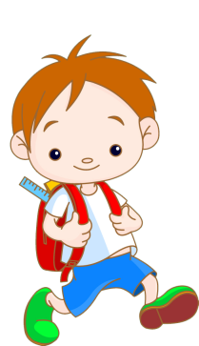
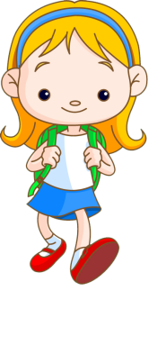
UČENICA
UČENIK

Slide 3
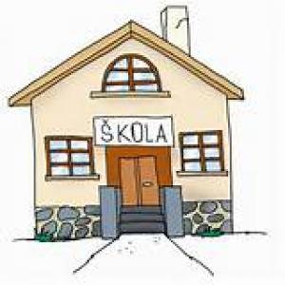
ŠKOLA
UČENICI

Slide 4
I

Slide 5
I

Slide 6
I

Slide 7
I

Slide 8
I

Slide 9
Izradio: Učitelj Dario Šperkov
OŠ braće Radića, Bračević
Šk. god. 2016./ 2017.
PŠ Crivac

